Slide 1

الـمـادة : عـــلــوم
الــصف : الاول المتوسط
الـفصل الدراسي : الثاني
الـفصل : الغلاف الجوي المتحرك
الدرس : الغلاف الجوي والطقس
الرجاء الضغط على الرابط اسفل العرض
وذلك للحصول على :
التحضير واوراق عمل وعروض فيديو وبوربوينت
Mrb20

Slide 2
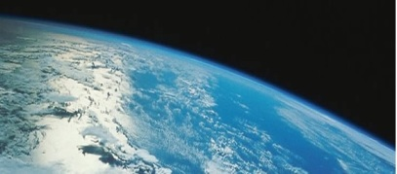
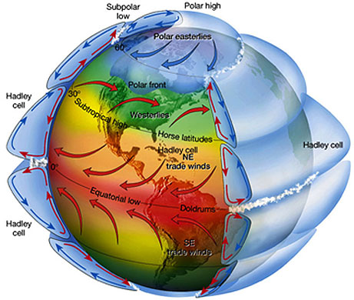
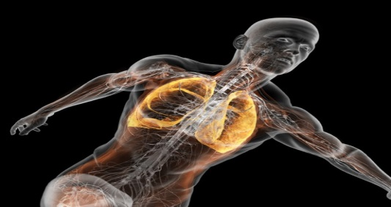
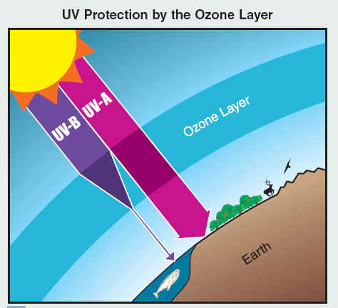
عنوان الدرس : الغلاف الجوي والطقس
أهداف الدرس :
1) نوضح أن للهواء ضغط .
2) نصف مكونات الغلاف الجوي .
3) نصف كيف تسبب الطاقة دورة الماء في الطبيعة .
4) نقارن بين طرق انتقال الطاقة على الأرض .
5) نصف كيف تشكل الأنواع المختلفة للغيوم والهطول .
6) نوضح كيف تنشأ الرياح .
طبقة الغازات المحيطة بالأرض
الغلاف الجوي :
أهمية الغلاف الجوي
1) تزويد الأرض بجميع الغازات اللازمة للحياة .
2) حماية المخلوقات الحية من الأشعة الضارة .
3) يقوم بامتصاص الحرارة وتوزيعها .
Mrb20

Slide 3
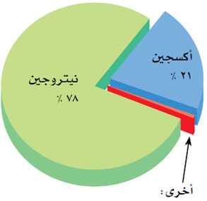
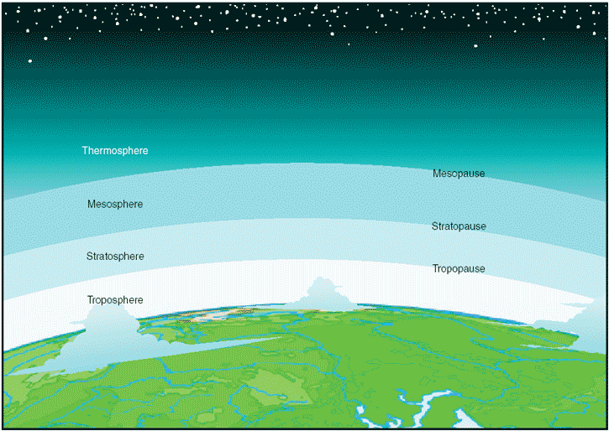
مكونات الغلاف الجوي
الهباء الجوي
الغازات
مواد سائلة
مثل. القطيرات الحمضية
مواد صلبة
مثل : الغبار والأملاح وحبوب اللقاح
5
طبقات الغلاف الجوي
يُقسم الغلاف الجوي إلى طبقات عدة:
4
❶التروبوسفير
3
❷ الستراتوسفير
2
1
❸ الميزوسفير
❹ الثيرموسفير
❺ الإكسوسفير
Mrb20
يعتمد تقسيم هذه الطبقات على تغير درجة الحرارة مع اختلاف الارتفاعات.

Slide 4
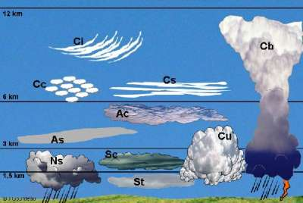
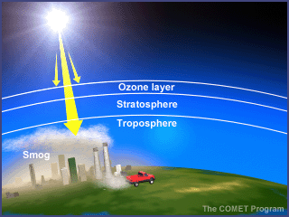
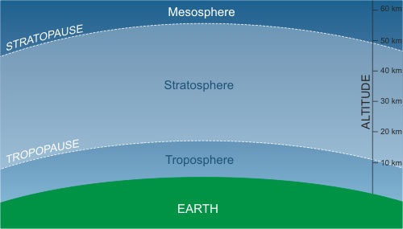
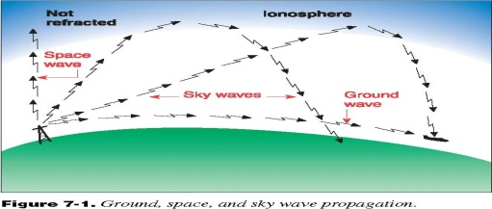
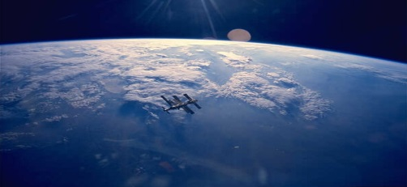
طبقات الغلاف الجوي
طبقات الغلاف | امتدادها | خصائصها
تحوي الغيوم والتغيرات الطقسية واقرب طبقة للأرض
تمتد 10 كم فوق سطح الأرض
التروبوسفير
الأوزون الذي يمتص الأشعة الفوق بنفسجية
تمتد 50 كم فوق سطح الأرض
الستراتوسفير
أكثر طبقات الغلاف الجوي برودة
تمتد 85 كم فوق سطح الأرض
الميزوسفير
تصفية الشمس من الأشعة السينية وأشعة جاما
تمتد 500 كم فوق سطح الأرض
الثيرموسفير
حماية من الشهب والنيازك
تمتد إلى أن تتلاشى في الفضاء
الإكسوسفير
س/ ماذا تسمى طبقة الميزوسفيروالثيرموسفير ؟ ومافائدتها ؟
Mrb20
ج/ تسمى بطبقة الايونوسفير ( الطبقة المتأينة ) وفائدتها عكس أمواج الراديو AM

Slide 5
مياه الأرض
س / كيف تتم دورة الماء في الطبيعة ؟
تتبخر مياه البحار والمحيطات بفعل حرارة الشمس
وكذلك يدخل الماء للغلاف الجوي عن طريق النتح
ويصعد إلى اعلي ويتكاثف مكونا الغيوم
وعندما يصبح وزنها اكبر مما يستطيع الهواء حمله تسقط على شكل هطول .
س/ كيف يختلف التبخر عن التكثف ؟
تحول الماء من الحالة السائلة إلى الحالة الغازية
التبخر:
تحول الماء من الحالة الغازية إلى الحالة السائلة
التكثف:
طقس الأرض
الحالة السائدة في الغلاف الجوي
الطقس :
عوامل الطقس
الرياح
الغيوم والهطول
الرطوبة
الضغط الجوي
درجة الحرارة
Mrb20

Slide 6
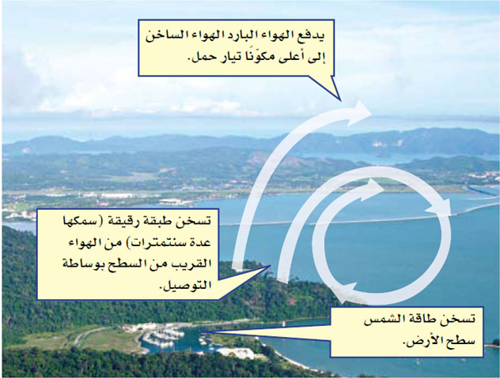
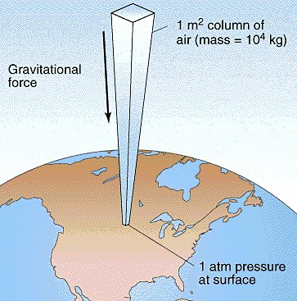
درجة الحرارة
عندما تصل أشعة الشمس إلى الأرض فإن جزيئات الهواء تمتص الطاقة،
فتتحرك جزيئاتها بسرعة أكبر، متباعدة بعضها عن بعض.
فعندما تكون درجة الحرارة مرتفعة فهذا يعني أن حركة جزيئات الهواء سريعة
أوالفهرنهايت (° ف)
بالسلسيوس (°س)
ويكون تدريجه إما
التيرمومتر
تقاس درجة الحرارة بمقياس
نقل الطاقة
طرق انتقال الطاقة
التوصيل | الحمل
صعود الهواء الساخن وهبوط الهواء البارد.
نقل الطاقة عن طريق الاصطدام
الضغط الجوي
س / ما علاقة الضغط الجوي بالارتفاع ؟
يتناقص ضغط الهواء كلما ارتفعنا في الغلاف الجوي بسبب تناقص وزن الهواء .
س / ما علاقة الضغط الجوي بدرجة الحرارة ؟
يقل ضغط الهواء كلما زادت درجة الحرارة لأن كثافته تقل والعكس صحيح .
Mrb20

Slide 7
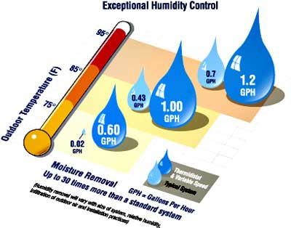

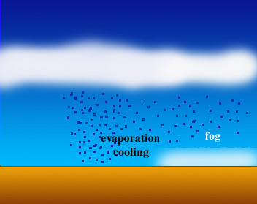
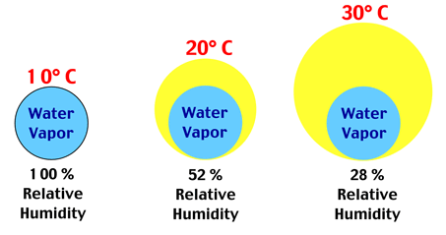
الرطوبة
مقدار بخار الماء في الغلاف الجوي
الرطوبة :
س / ما علاقة الرطوبة بدرجة الحرارة ؟
إذا زادت درجة الحرارة زاد التبخر وزادت الرطوبة والعكس صحيح .
درجة الندى :
درجة الحرارة التي يصل عنده الهواء إلى حالة الإشباع.
الرطوبة النسبية :
كمية بخار الماء الموجودة في الهواء مقارنة بكمية بخار الماء التي يستطيع الهواء حملها عند درجة حرارة معينة
Mrb20

Slide 8
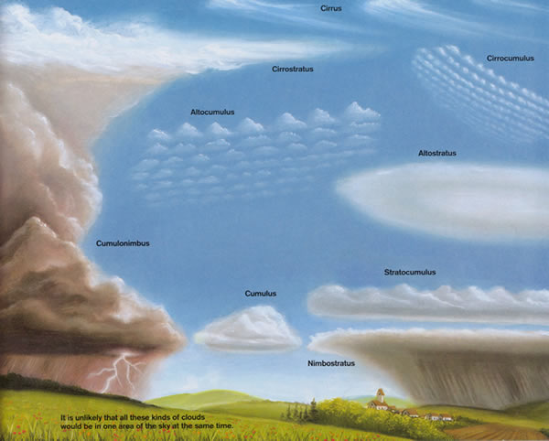
الغيوم
انواع الغيوم | ارتفاعها | امثله
الغيوم الركامية والضباب
2000م أو أقل
الغيوم المنخفضة
الغيوم الركامية المتوسطة والطبقية المتوسطة
بين2000و8000 م
الغيوم المتوسطة
الغيوم الريشية والريشية الركامية والريشية الطبقية
أكثر من 8000 م
الغيوم المرتفعة
الهطول
س / سبب هطول المطر ؟
عندما تصبح قطرات الماء أو بلورات الثلج كبيرة لدرجة لا تستطيع الغيوم حملها.
انواع الهطول | سببه
درجة الهواء أعلى من درجة التجمد
أمطار
درجة الهواء أقل من درجة التجمد
أمطار متجمدة
الغيوم المرتفعة
البرد
Mrb20

Slide 9
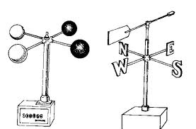

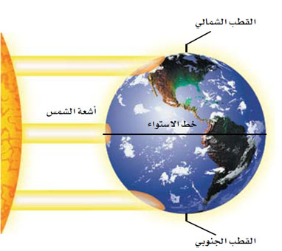
الرياح
اختلاف الضغط ودرجة الحرارة..
سبب حدوث الرياح
الأنيمو متر
الجهاز المستخدم في قياس سرعة الرياح
قياس سرعة دوران أكواب تلتقط الرياح..
طريقة عمله
الأنيمومتر
مؤشر اتجاه الرياح
تيارات الهواء العالمية
ترتفع درجة الحرارة على المناطق الاستوائية بسبب سقوط أشعة الشمس عليها بشكل عمودي ،
وتنخفض درجة الحرارة على القطبين بسبب سقوط أشعة الشمس عليها بشكل مائل ،
كيس الرياح
فيتحرك الهواء الساخن من المناطق الاستوائية إلى القطبين ،
ويتحرك الهواء البارد من المناطق
القطبية إلى الاستوائية .
Mrb20

